Slide 1
KIỂM TRA BÀI CŨ:
Các phát biểu sau đúng hay sai? Nếu sai, hãy phát biểu lại cho đúng.
a) b) c) d)
Lời giải
Sai. Sửa lại:
Đúng
Sai. Sửa lại:
Đúng
hoặc

Slide 2
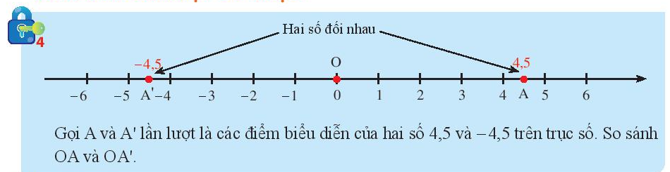
Chương ii. Số thực
TIẾT 22.§2. SỐ THỰC. GIÁ TRỊ TUYỆT ĐỐI
CỦA MỘT SỐ THỰC
>
4. Số đối của một số thực
Trả lời:
Độ dài đoạn thẳng OA là 4,5 đơn vị.
Độ dài đoạn thẳng OA’ là 4,5 đơn vị.
Do đó OA = OA’.

Slide 3
§2. SỐ THỰC. GIÁ TRỊ TUYỆT ĐỐI
CỦA MỘT SỐ THỰC
>
4. Số đối của một số thực
Kiến thức trọng tâm:
+ Hai số thực có điểm biểu diễn trên trục số cách đều điểm gốc O và nằm về hai phía ngược nhau là hai số đối nhau, số này gọi là số đối của số kia.
+ Số đối của số thực x kí hiệu là – x. Ta có x + (-x) = 0.

Slide 4


§2. SỐ THỰC. GIÁ TRỊ TUYỆT ĐỐI
CỦA MỘT SỐ THỰC
>
4. Số đối của một số thực
Trả lời:
Số đối của là
Số đối của là
Số đối của là
$−\sqrt{13}$
$\sqrt{13}$

Slide 5
§2. SỐ THỰC. GIÁ TRỊ TUYỆT ĐỐI
CỦA MỘT SỐ THỰC
>
4. Số đối của một số thực
Trả lời:
Số đối của là
Số đối của là
Ta có
nên

Slide 6
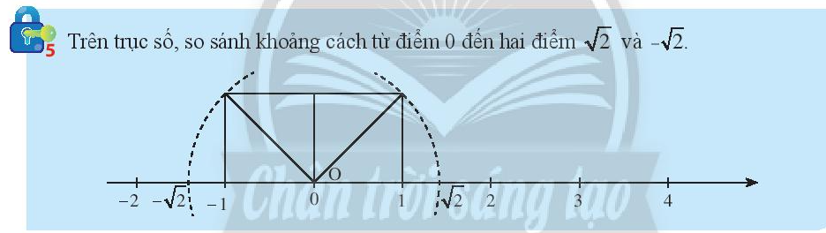
§2. SỐ THỰC. GIÁ TRỊ TUYỆT ĐỐI
CỦA MỘT SỐ THỰC
>
5. Giá trị tuyệt đối của một số thực
Trả lời: Trên trục số khoảng cách từ đến và khoảng cách từ đến là bằng nhau.

Slide 7
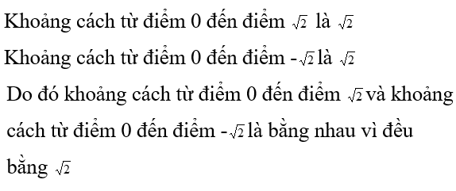
§2. SỐ THỰC. GIÁ TRỊ TUYỆT ĐỐI
CỦA MỘT SỐ THỰC
>
5. Giá trị tuyệt đối của một số thực
Giải thích:

Slide 8
§2. SỐ THỰC. GIÁ TRỊ TUYỆT ĐỐI
CỦA MỘT SỐ THỰC
>
5. Giá trị tuyệt đối của một số thực
Kiến thức trọng tâm:
+ Giá trị tuyệt đối của một số thực là khoảng cách từ điểm đến điểm trên trục số.
+ Giá trị tuyệt đối của một số thực được kí hiệu là

Slide 9
§2. SỐ THỰC. GIÁ TRỊ TUYỆT ĐỐI
CỦA MỘT SỐ THỰC
>
5. Giá trị tuyệt đối của một số thực
Nhận xét:
với mọi

Slide 10
§2. SỐ THỰC. GIÁ TRỊ TUYỆT ĐỐI
CỦA MỘT SỐ THỰC
>
5. Giá trị tuyệt đối của một số thực
Trả lời:

Slide 11


HOẠT ĐỘNG LUYỆN TẬP
>
Trả lời:

Slide 12

HOẠT ĐỘNG LUYỆN TẬP
>
Trả lời:

Slide 13
HOẠT ĐỘNG LUYỆN TẬP
>
Bài 3:Các khẳng định sau đúng hay sai?
a) là các số vô tỉ.
b) Số vô tỉ không phải là số thực.
c) là các số hữu tỉ.
d)0,1; 0; 9 ; 99 % là các số hữu tỉ.
Trả lời:
Sai.
Sai.
Đúng.
Đúng

Slide 14
HOẠT ĐỘNG LUYỆN TẬP
>
Bài 4:Tìm x biết :

Slide 15
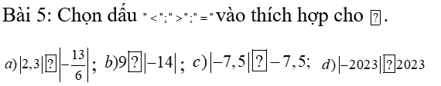
HOẠT ĐỘNG LUYỆN TẬP
>
Trả lời

Slide 16
Hướng dẫn tự học
- Ghi nhớ kiến thức trong bài.
- Hoàn thành các bài tập 4, 5, 6, 7, 9 (SGK-tr38)+ các bài tập trong SBT
- Chuẩn bị bài mới “ Tiết: LUYỆN TẬP ”.

